Slide 1
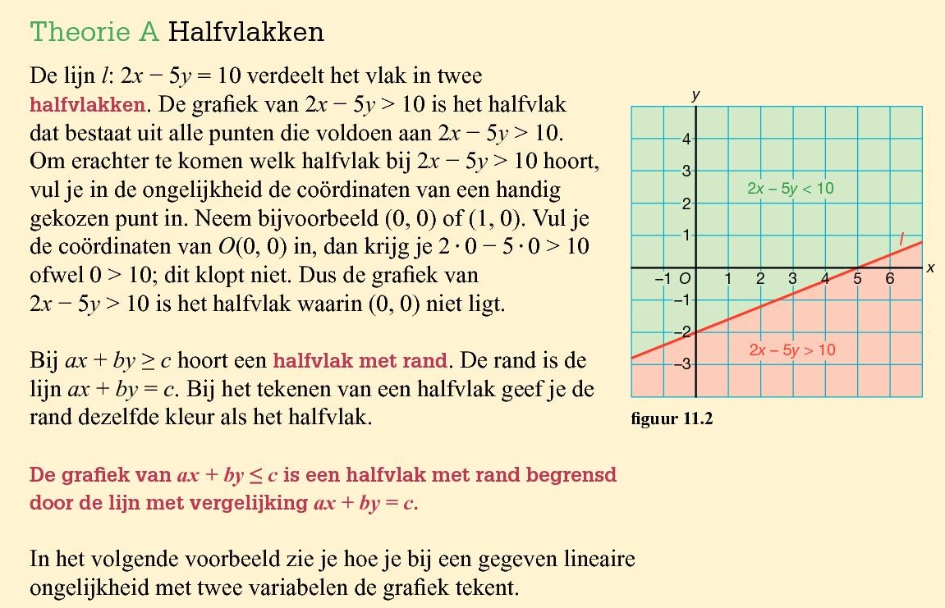

Slide 2
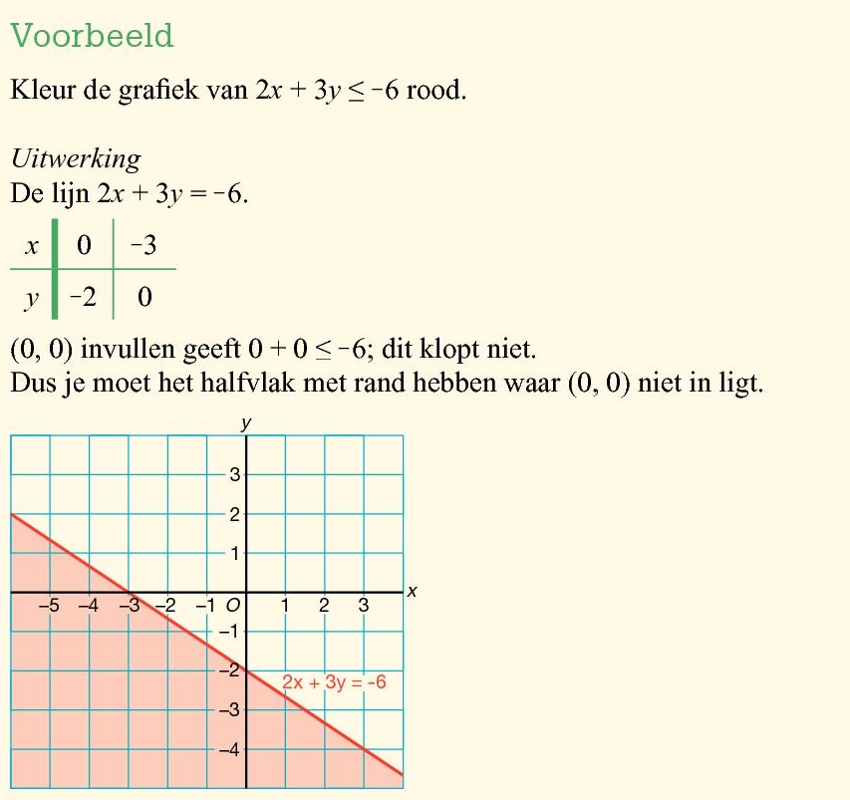

Slide 3
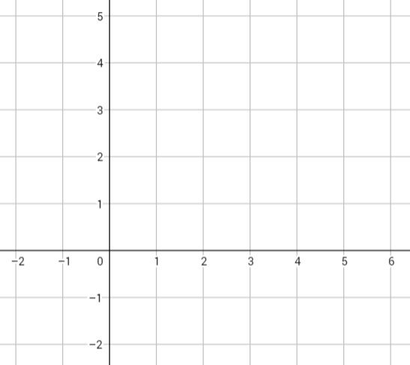

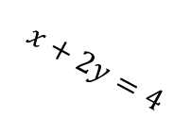


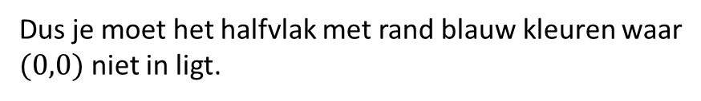



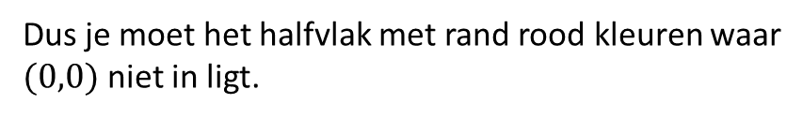









Opgave 6
$$y$$
Teken eerst de lijn $x+2y=4$
$$x$$
$$0$$
$$4$$
$$y$$
$$2$$
$$0$$
Kies een willekeurig punt buiten de lijn en
vul dit in de ongelijkheid in:
$$x+2y=4$$
Bijvoorbeeld $(0,0)$ :
$$0+2∙0≥4$$
; Dit klopt niet
Dus je moet het halfvlak met rand rood kleuren waar
$(0,0)$ niet in ligt.
$$x$$
Teken eerst de lijn $x=3$
Kies een willekeurig punt buiten de lijn en
vul dit in de ongelijkheid in:
Bijvoorbeeld $(0,0)$ :
$$0≥3$$
; Dit klopt niet
$$x=3$$
Dus je moet het halfvlak met rand blauw kleuren waar
$(0,0)$ niet in ligt.

Slide 4


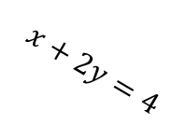


Opgave 6
$$y$$
$$x+2y≥4 en x≥3 en y≥0$$
Groene kleur met de lijnen als randen
$$x+2y=4$$
$$x$$
$$x=3$$

